Slide 1

Strategi för Högskolan Dalarna 2020–2026
Fotograf: Per Eriksson

Slide 2
Vårt uppdrag, vår vision och vår värdegrund
Strategi 2020–2026

Slide 3
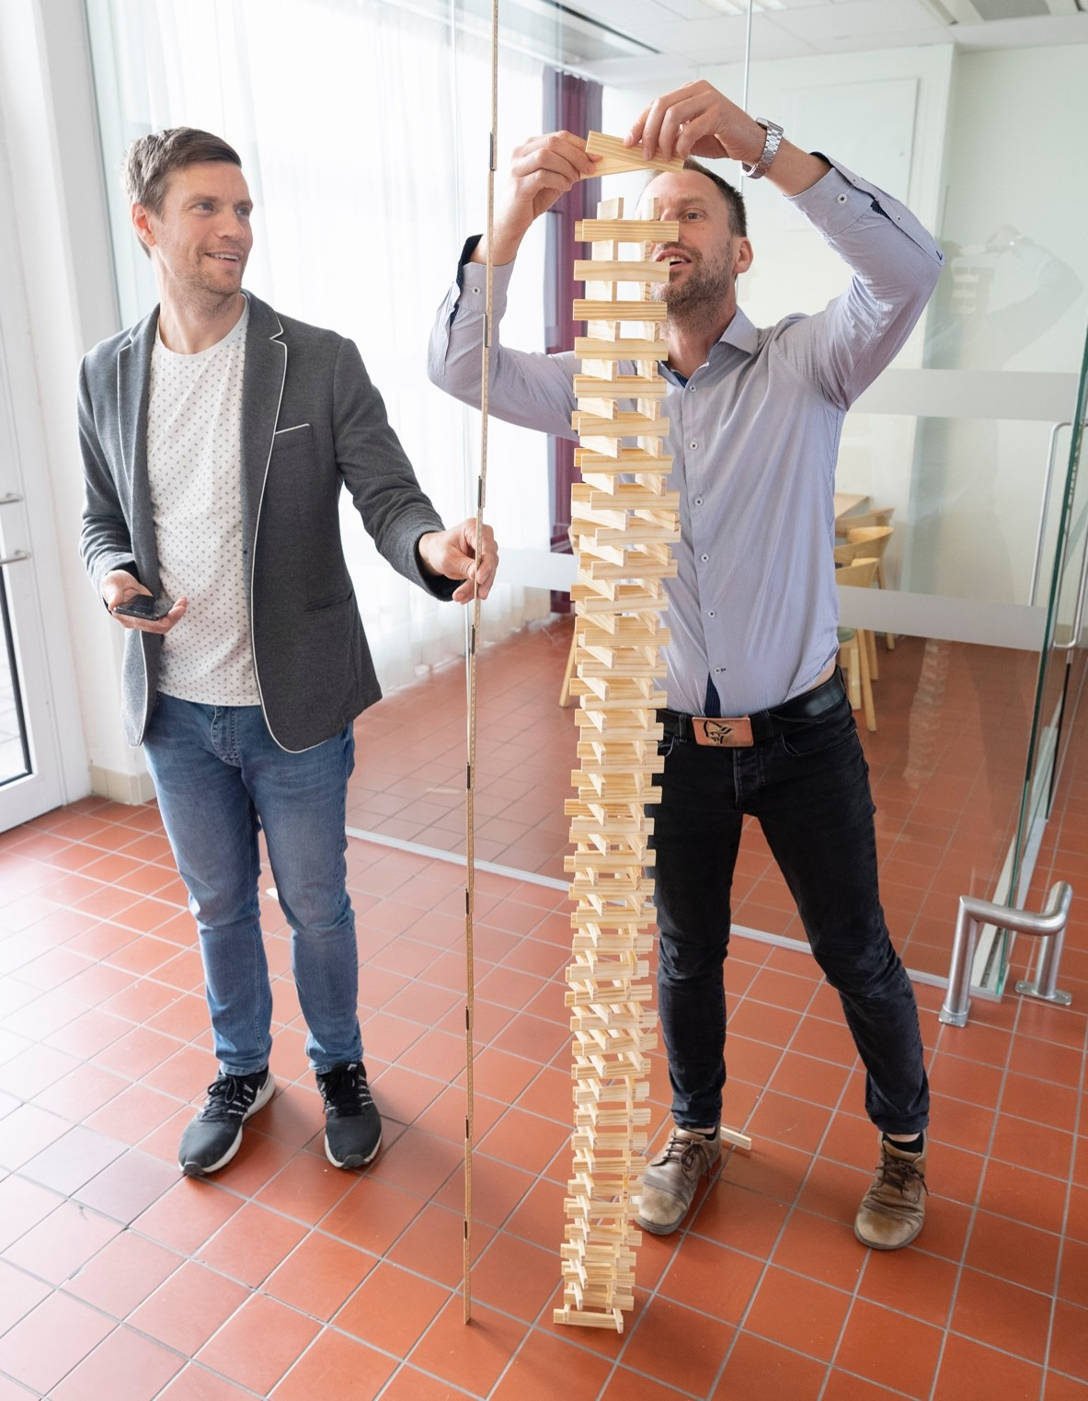
Att samskapa bildning, utbildning och forskning i Dalarna och i världen
Vårt uppdrag
Vi ska bedriva vår verksamhet i nära samverkan med vår omvärld – lokalt såväl som globalt. Bildning, utbildning och forskning ska växa i nära samspel.
Fotograf: Per Eriksson

Slide 4
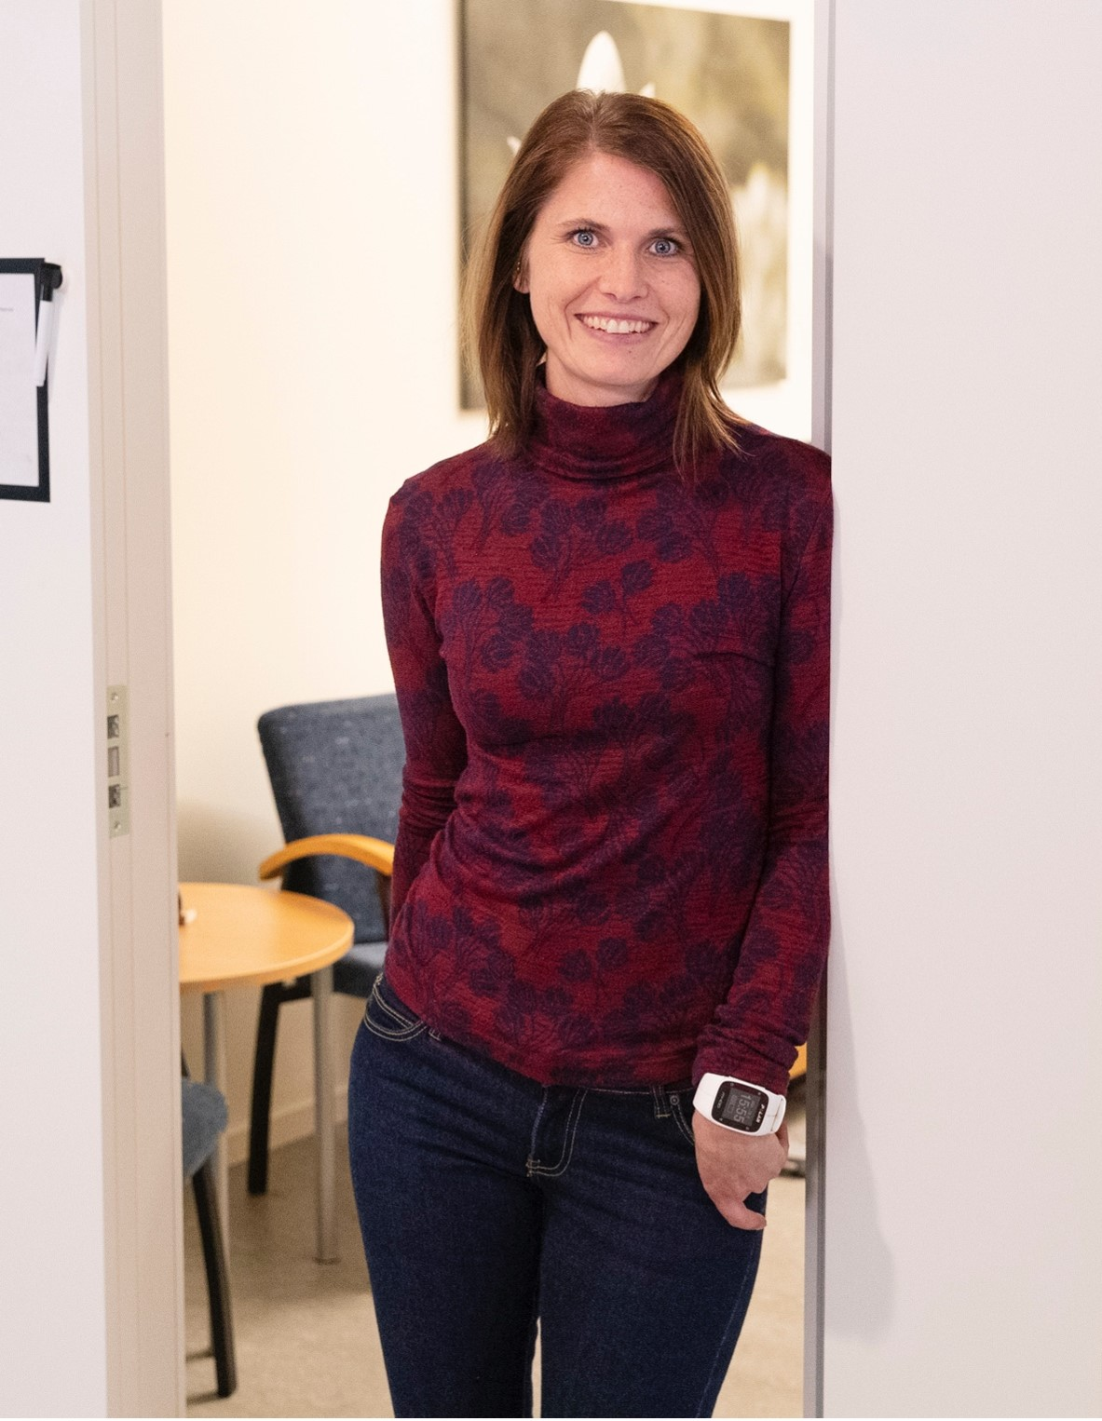
Att skapa öppna vägar till kunskap för ett gott samhälle
Vår vision
Tillsammans med studenter och samarbetspartners skapar vi vägar till ny och befintlig kunskap som är öppna, tillgängliga och inkluderande.
Våra utbildningar ska främja omdömet och handlingsförmågan och vi ska stödja människors lärande i en livslång bildningsprocess.
Genom vår forskning och våra utbildningar vill vi bidra till ett gott samhälle – ett samhälle som vilar på demokratisk grund och som är socialt, ekonomiskt och miljömässigt hållbart för nuvarande och kommande generationer.
Fotograf: Per Eriksson

Slide 5
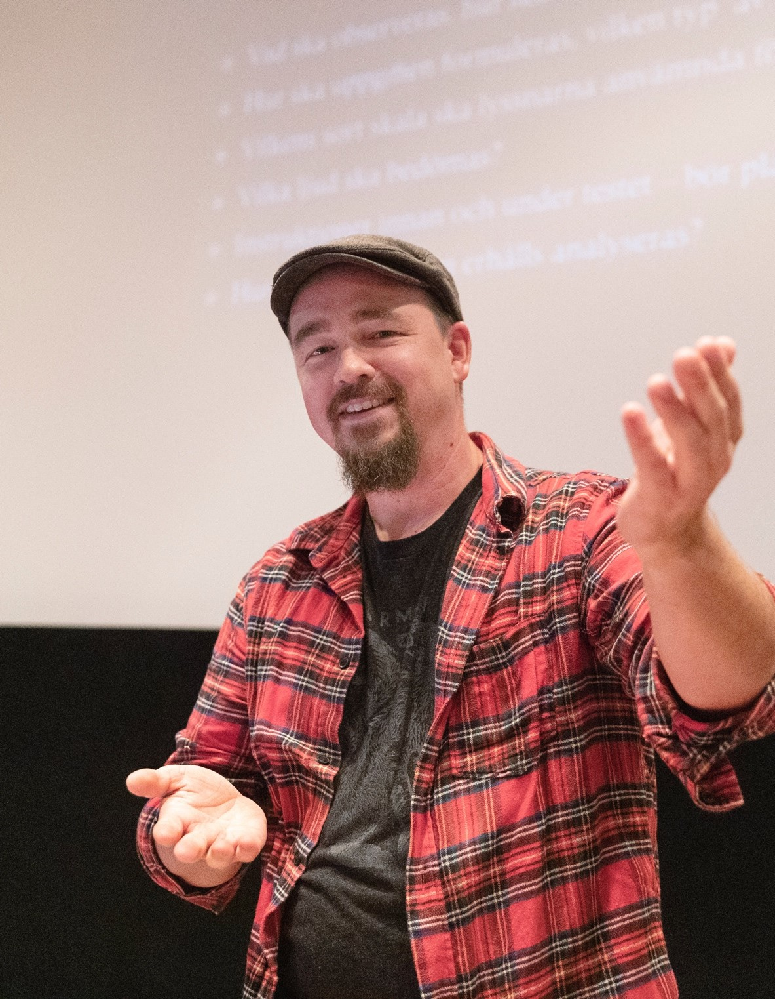
Vår värdegrund:
Öppenhet, mod och ansvar
Vår värdegrund
Vi ska vara tillgängliga och vi ska vara öppna
i våra uppfattningar och i vårt agerande inom Högskolan och mot omvärlden.
Vi ska våga pröva nytt och att ta oss an komplexa utmaningar.
Vi ska vara ett intellektuellt och kritiskt nav i samhället.
Fotograf: Per Eriksson

Slide 6
Strategins målbild
Strategi 2020–2026

Slide 7

Strategins målbild
Baserat på uppdrag, vision och värdegrund är syftet med Högskolans strategi att stärka vår roll som ett ansvarstagande och framåtblickande lärosäte.
Genom att ytterligare utveckla den akademiska kvaliteten inom forskning och utbildning ska Högskolans attraktivitet och konkurrenskraft öka.
Det uppnår vi genom att:
Etablera och utveckla sammanhållna
akademiska miljöer
Värna Högskolans signum
Genomföra särskilda satsningar på centrala kvalitetsaspekter
Fotograf: Per Eriksson

Slide 8
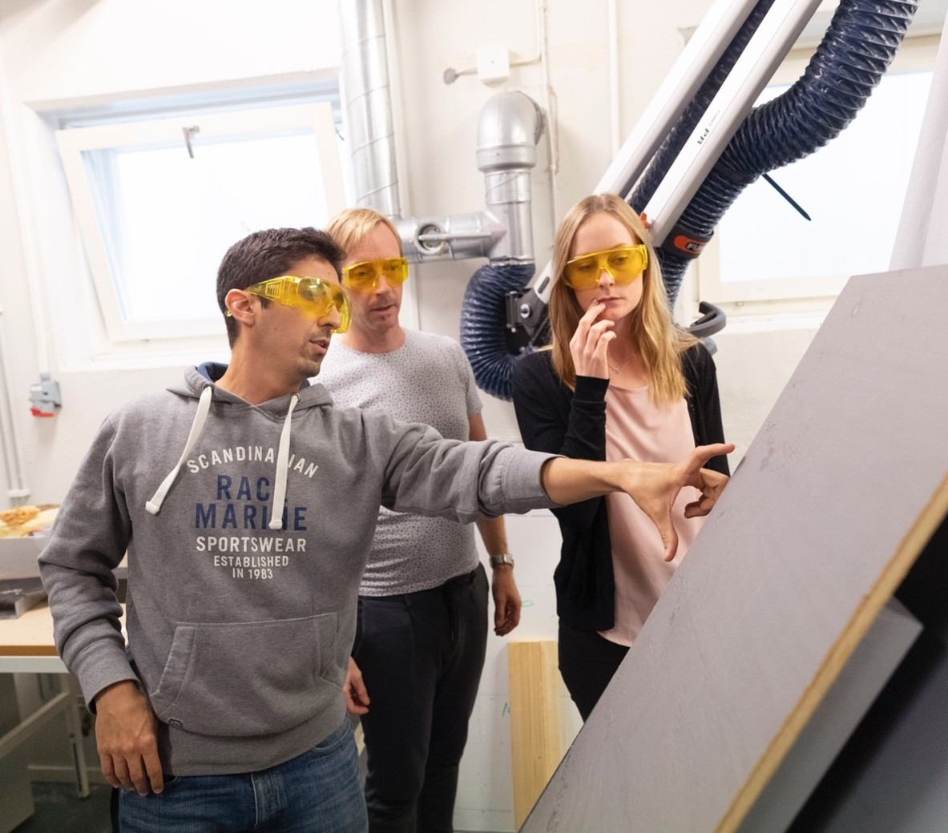
Etablera och utveckla sammanhållna akademiska miljöer
Strategins målbild
Fotograf: Per Eriksson

Slide 9
Etablera och utveckla sammanhållna akademiska miljöer
Strategins målbild
En sammanhållen akademisk miljö bygger på den intellektuella samhörighet som finns mellan lärare, lärarlag och forskargrupper inom ett definierat område. Den ska präglas av kreativitet och utvecklingskraft.
Viktiga inslag i en sammanhållen miljö är god kännedom om förändringar i omvärlden, beredskap för utveckling och nytänkande inom såväl utbildning, forskning som samverkan.
Under strategiperioden ska identifierade och utpekade miljöer sträva efter att uppnå det som kännetecknar en sammanhållen akademisk miljö.
Fotograf: Per Eriksson

Slide 10
Våra sammanhållna akademiska miljöer ska ha:
Strategins målbild: Etablera och utveckla sammanhållna akademiska miljöer
Attraktiva utbildningar på alla nivåer, från grundnivå till forskarutbildning (i egen regi eller i samverkan med andra lärosäten).
Utbildningar på avancerad nivå som säkrar ett stabilt inflöde av doktorander.
Nära samverkan mellan forskning och utbildning där stark forskningsanknuten utbildning är en självklarhet.
Ett stort antal disputerade lärare och seniorer inom kunskapsområden som är varandra understödjande.
Ett tillräckligt antal professorer och docenter för att genomföra en långsiktigt hållbar forskarutbildning.
En grupp doktorander av tillräcklig storlek så att en konstruktiv doktorandmiljö kan upprätthållas.
Forskningsprogram med mål och planer för forskningens utveckling och för hur forskningen ska stödja utbildningen.
Forskargrupper som verkar inom ramen för ett eller flera forskningsprogram och som har god förmåga att attrahera till kunskapsutvecklingen inom sitt fält nationellt och internationellt och förmåga attrahera externa forskningsmedel.
Väl utvecklade nationella och internationella samarbeten med lärosäten inom det egna fältet.
Väl utvecklad samverkan med omgivande samhälle.

Slide 11

Stärka våra signum
Strategins målbild

Slide 12
Stärka våra signum
Strategins målbild
Tre områden är särskilt utmärkande för Högskolan Dalarna som lärosäte och är styrkor
som speglar visionens anda. Dessa ska fortsätta att utvecklas under strategiperioden.
Högskolan Dalarnas signum är:
Att se hela studenten
Nätburen undervisning
– digitaliseringskompetens
Samverkan
Fotograf: Per Eriksson

Slide 13

Att se hela studenten
Signum
Vi ska fortsätta utveckla vår kultur där varje student möts med respekt och omtanke och ges goda förutsättningar att växa, både kunskapsmässigt och som människa.
En student vid Högskolan Dalarna är synlig och försvinner inte i mängden, oavsett bakgrund, studievana eller livssituation. Denna kultur ska bäras upp av alla högskolans medarbetare.
Fotograf: Per Eriksson

Slide 14
Vi ska:
Signum: Att se hela studenten
Erbjuda studenterna attraktiva fysiska och digitala mötesplatser för möten inom och utanför sina studier.
Erbjuda studenterna en hög tillgänglighet till lärare och administrativ personal.
I samarbete med Studentkåren sträva efter att stärka studenternas engagemang i förbättringar av utbildningarna.
Erbjuda våra studenter stöd kring studieteknik, språk, skrivhandledning och informationshantering.

Slide 15
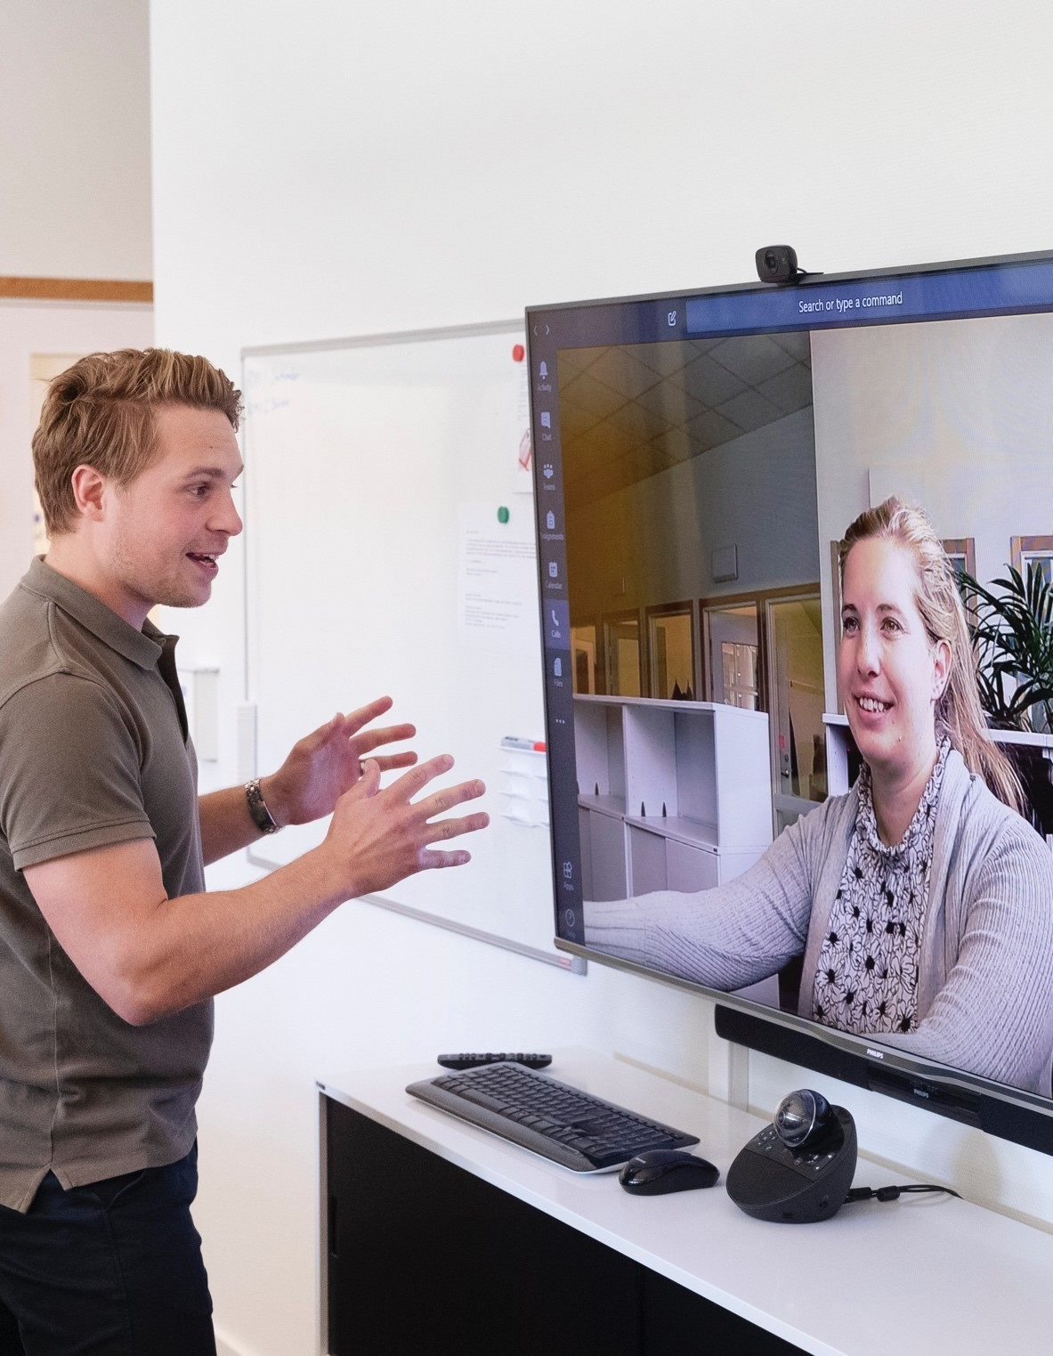
Nätburen undervisning
– digitaliseringskompetens
Signum
Vi ska fortsätta utveckla innovativa undervisningsmetoder via nätet.
Utbildning via nätet och kombinationer av nätbaserad undervisning och undervisning på campus erbjuder studenten en stor flexibilitet och öppnar för nya vägar till kunskap under livets olika faser.
Fotograf: Per Eriksson

Slide 16
Vi ska:
Signum: Nätburen undervisning – digitaliseringskompetens
Bygga ut nätundervisningens teknik och infrastruktur.
Utveckla och bedriva pedagogisk och didaktisk forskning så att den vetenskapliga grunden för nätburen undervisning kan förstärkas.
Stärka lärarnas digitala kompetens.
Lära ut kunskaper och färdigheter i digital kompetens i våra utbildningar.

Slide 17

Samverkan
Signum
Samverkan med företag och offentlig sektor i frågor om kompetensförsörjning och forskning bidrar till utveckling av respektive samverkanspartners verksamhet och förbättrar samtidigt förutsättningarna för Högskolan att bedriva en verksamhet av hög kvalitet.
Högskolans synlighet i samhället och deltagande i det offentliga samtalet utgör en viktig del i arbetet för ett gott samhälle. Genom samverkan med det omgivande samhället kan vi bygga starka sammanhållna akademiska miljöer som är väl förankrade såväl inom Högskolan som hos berörda samarbetspartner.
Fotograf: Per Eriksson

Slide 18
Vi ska:
Signum: Samverkan
Skapa möjlighet för fler studenter att möta samverkans-partner under utbildningen via gästföreläsningar, verksamhetsförlagd utbildning och examensarbeten.
Stärka relationer och etablera långsiktiga strategiska partnerskap med olika samhällsaktörer.
Förbättra kommunikationen av de forskningsresultat som genereras i Högskolans forskningsmiljöer.
Ge våra medarbetare stöd för att utveckla idéer och innovationer som kan nyttiggöras.
Uppmärksamma medarbetare som är framgångsrika inom samverkansområdet eller som aktivt bidrar till att öka Högskolans synlighet i samhället.

Slide 19
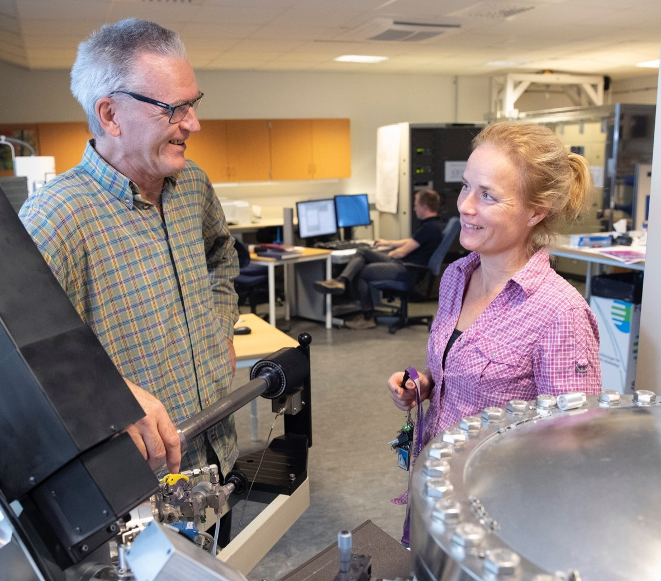
Utveckling av centrala kvalitetsaspekter
Strategins målbild
Fotograf: Per Eriksson

Slide 20
Utveckling av centrala kvalitetsaspekter
Strategins målbild
Högskolan Dalarna ska vara en kritisk röst i samhället som granskar och ifrågasätter, men som också bidrar till att leverera lösningar på viktiga samhällsutmaningar.
För att möjliggöra detta och för att stärka den akademiska kvaliteten och konkurrenskraften krävs att Högskolan utvecklar verksamheten inom ett antal centrala kvalitetsaspekter.
Fotograf: Per Eriksson

Slide 21
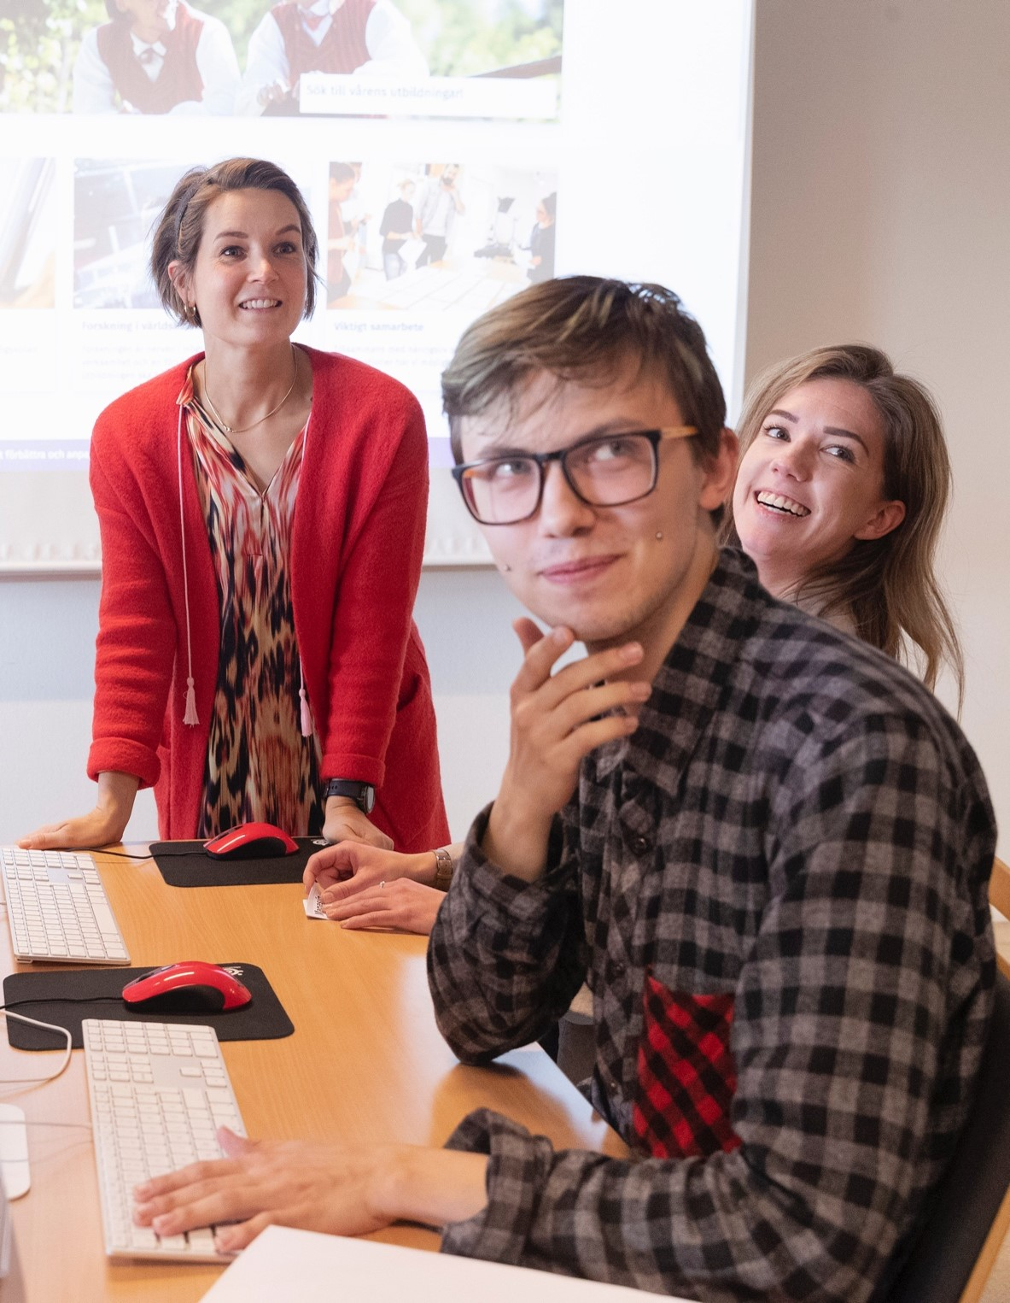
Utbildningar för samhällsnytta och bildning
Strategins målbild: Utveckling av centrala kvalitetsaspekter
Vår kompetensbredd är unik jämfört med de flesta andra högskolor i landet. Det ger goda förutsättningar att förena utbildning och bildning.
De utbildningsområden som prioriterats ska ligga fast under strategiperioden, liksom huvuddragen i det nuvarande utbildningsutbudet. Men utbildningsutbudet ska förstärkas och utvecklas när samhällsbehov eller efterfrågan hos studenter och samarbetspartners förändras. Vi behöver förstärka utbildningen på avancerad- och forskarnivå.
Vi ska säkerställa att våra utbildningar är attraktiva och eftersökta och att vår undervisning håller hög kvalitet. Våra utbildningar ska präglas av tydlig forskningsanknytning och av olika former av bildningsinslag.
Fotograf: Per Eriksson

Slide 22
Vi ska:
Utveckling av centrala kvalitetsaspekter: Utbildningar för samhällsnytta och bildning
Attraktiva utbildningar på alla nivåer, från grundnivå till forskarutbildning (i egen regi eller i samverkan med andra lärosäten).
Utbildningar på avancerad nivå som säkrar ett stabilt inflöde av doktorander.
Nära samverkan mellan forskning och utbildning där stark forskningsanknuten utbildning är en självklarhet.
Ett stort antal disputerade lärare och seniorer inom kunskapsområden som är varandra understödjande.
Ett tillräckligt antal professorer och docenter för att genomföra en långsiktigt hållbar forskarutbildning.
En grupp doktorander av tillräcklig storlek så att en konstruktiv doktorandmiljö kan upprätthållas.
Forskningsprogram med mål och planer för forskningens utveckling och för hur forskningen ska stödja utbildningen.
Forskargrupper som verkar inom ramen för ett eller flera forskningsprogram och som har god förmåga att attrahera till kunskapsutvecklingen inom sitt fält nationellt och internationellt och förmåga attrahera externa forskningsmedel.
Väl utvecklade nationella och internationella samarbeten med lärosäten inom det egna fältet.
Väl utvecklad samverkan med omgivande samhälle.

Slide 23
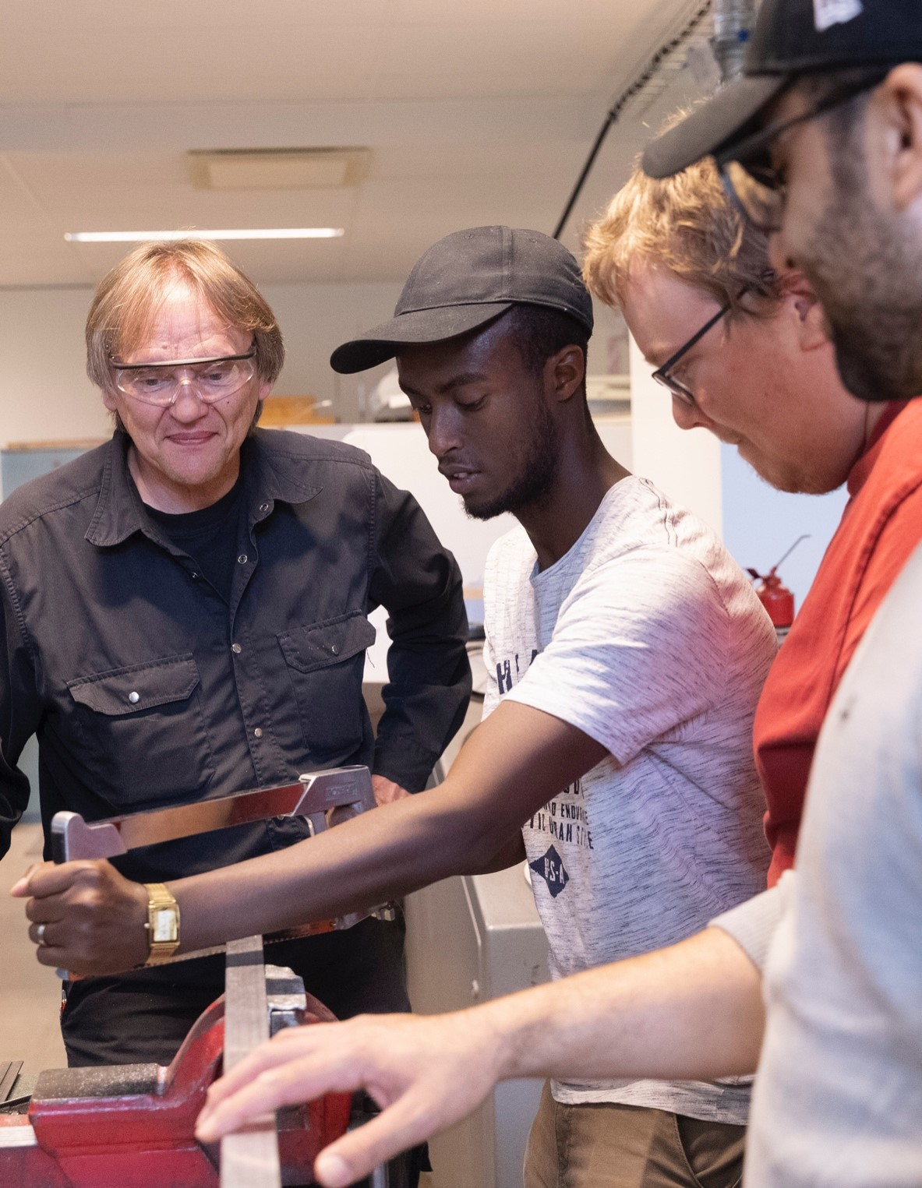
Forskning för kunskaps- tillväxt och samhällsnytta
Strategins målbild – utveckling av centrala kvalitetsaspekter
Högskolans forskning ska bidra till kunskapsutveckling och samhällsnytta. Detta kräver en stärkt forskningskultur.
Varje sammanhållen akademisk miljö tilldelas ett forskningsanslag för att stärka miljöns forskning och forskningens anknytning till utbildningen. Den närhet som finns mellan olika miljöer ska kunna utnyttjas för att utveckla innovativa och gränsöverskridande forskningssatsningar. Det kollegiala inflytandet ska vara centralt i dessa processer. Varje miljö ansvarar för ledning, samordning och uppföljning av forskningen.
Fotograf: Per Eriksson

Slide 24
Vi ska:
Utveckling av centrala kvalitetsaspekter: Forskning för kunskapstillväxt och samhällsnytta
Fortsätta utveckla dynamiska och relevanta forskningsmiljöer med bäring på utbildningen.
Sträva efter att utveckla innovativa och gränsöverskridande forskningssatsningar.
Utveckla starka forskargrupper som framgångsrikt kan konkurrera om externa forskningsmedel, attrahera duktiga forskare och öka publiceringen av forskningsresultat.
Öka andelen disputerade lärare, docenter och professorer.
Skapa goda förutsättningar för Högskolans lärare att bedriva egen forskning eller medverka i forskning vid sidan om sin undervisning.
Stärka odisputerade lärares möjlighet att delta i kompetensutveckling och forskarförberedande utbildning.
Stärka infrastruktur och stödfunktioner ur ett forskningsperspektiv.
Säkerställa att forskande lärare deltar i undervisningen.

Slide 25
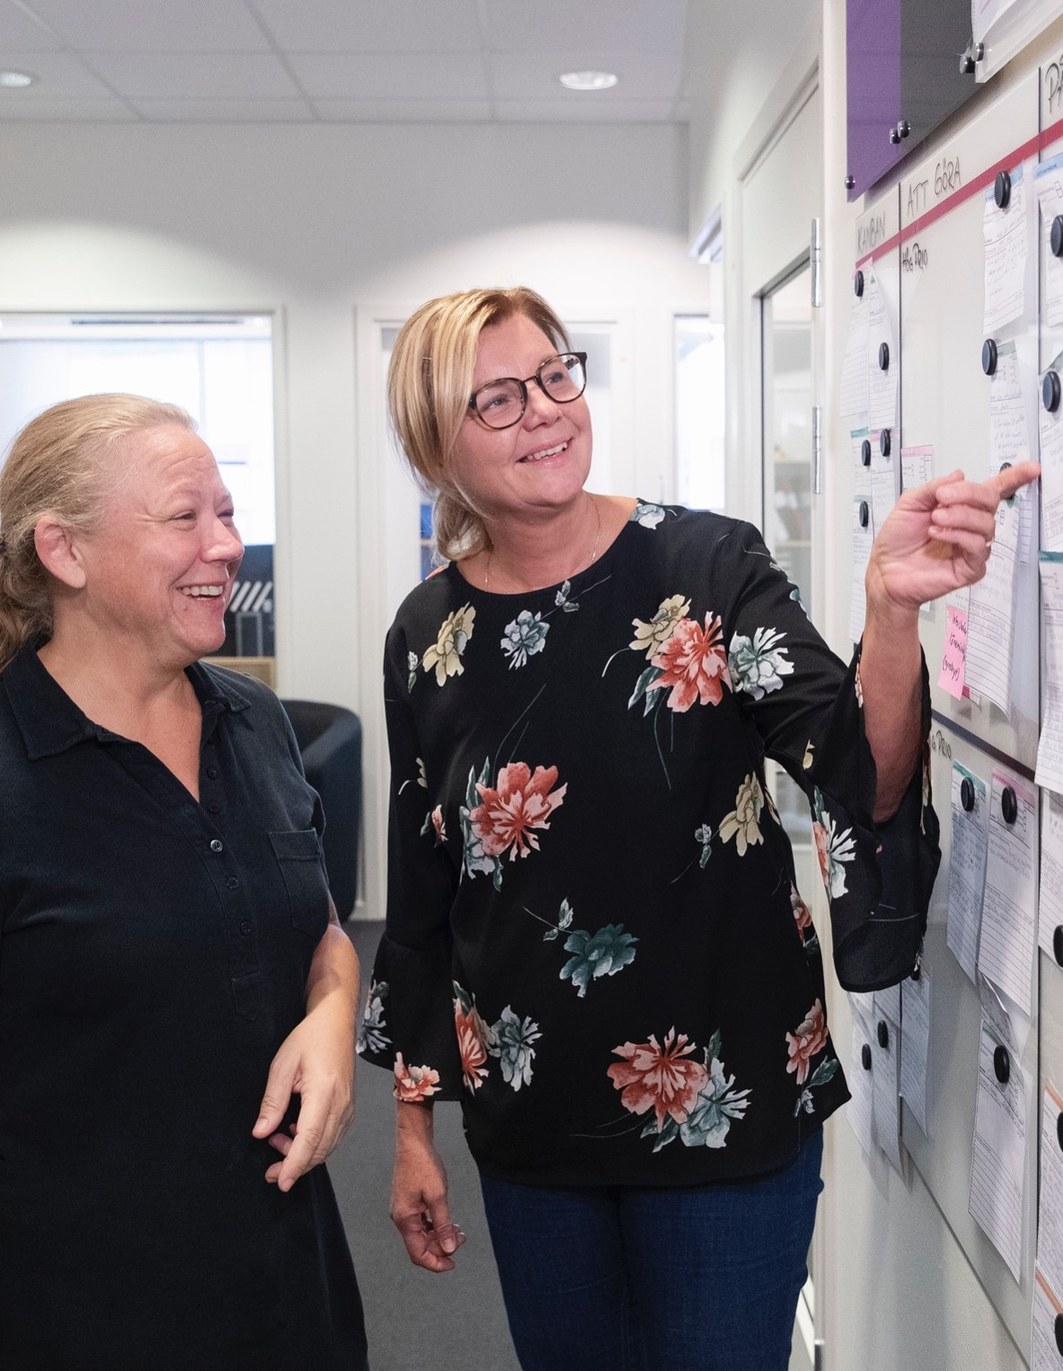
Kvalitetskultur – ansvar och tillit
Strategins målbild – utveckling av centrala kvalitetsaspekter
Målet för Högskolans kvalitetsarbete är en kvalitetsmedveten kultur där ansvar och tillit är nyckelfaktorer.
Såväl kollegiet som enskilda lärare har ansvar för att kvaliteten i undervisningen och forskningen är hög och ständigt utvecklas.
En kvalitetsmedveten kultur präglas av en ständig vilja till omprövning och förbättring och bygger på öppenhet, problematisering och dialog. Systematiserade rutiner för verksamhetsuppföljning är också viktiga inslag i ett fungerande kvalitetsarbete. Högskolans kvalitetssystem ska vidareutvecklas för att möjliggöra en fortsatt kvalitetsutveckling.
Fotograf: Per Eriksson

Slide 26
Vi ska:
Utveckling av centrala kvalitetsaspekter: Kvalitetskultur – ansvar och tillit
Gemensamt odla en kultur där ansvar och tillit är nyckelfaktorer.
Se till att Högskolans lärare har arbetsvillkor som möjliggör ett aktivt ansvarstagande för
kvalitets- och verksamhetsutveckling.
Vidareutveckla Högskolans kvalitetssystem för att möjliggöra en fortsatt kvalitetsutveckling.

Slide 27
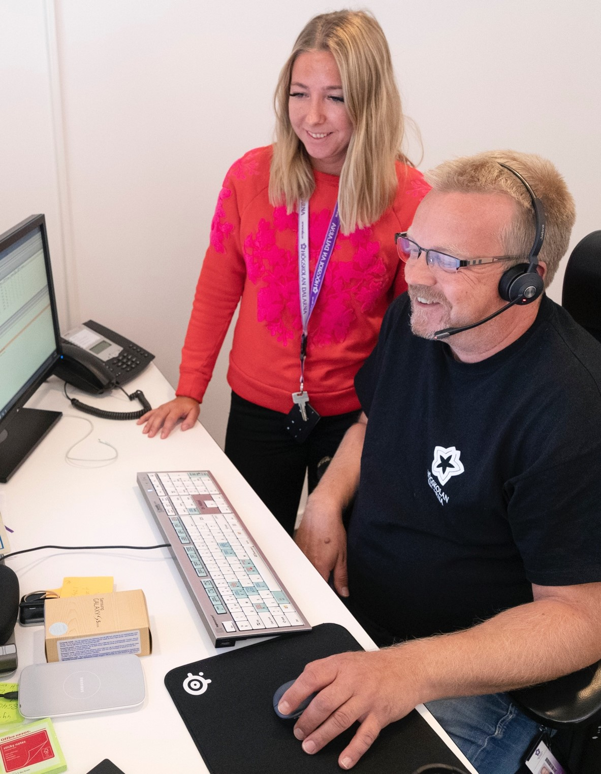
Ökat ansvar och inflytande för kollegiet
Strategins målbild – utveckling av centrala kvalitetsaspekter
Att stärka forskningskulturen och sambandet mellan forskning och utbildning innebär att den kollegiala organisationen får både större befogenheter och ansvar.
Det är viktigt att tydliggöra linjeorganisationen och kollegiets olika roller och befogenheter för att möjliggöra ett bra samspel. Samspelet bygger på att alla frågor som rör innehåll och utveckling av utbildning och forskning ska ske i ett sammanhang där de akademiska ledarna har en central roll.
Fotograf: Per Eriksson

Slide 28
Vi ska:
Utveckling av centrala kvalitetsaspekter: Ökat ansvar och inflytande för kollegiet
Öka det kollegiala inflytande i frågor som rör utvecklingen av den akademiska verksamheten.
Tydliggöra de olika rollerna inom den kollegiala organisationen och linjeorganisationen.
Uppmärksamma och belöna lärare som engagerat sig i ledningsfunktioner och förtroendeuppdrag inom den kollegiala organisationen.

Slide 29
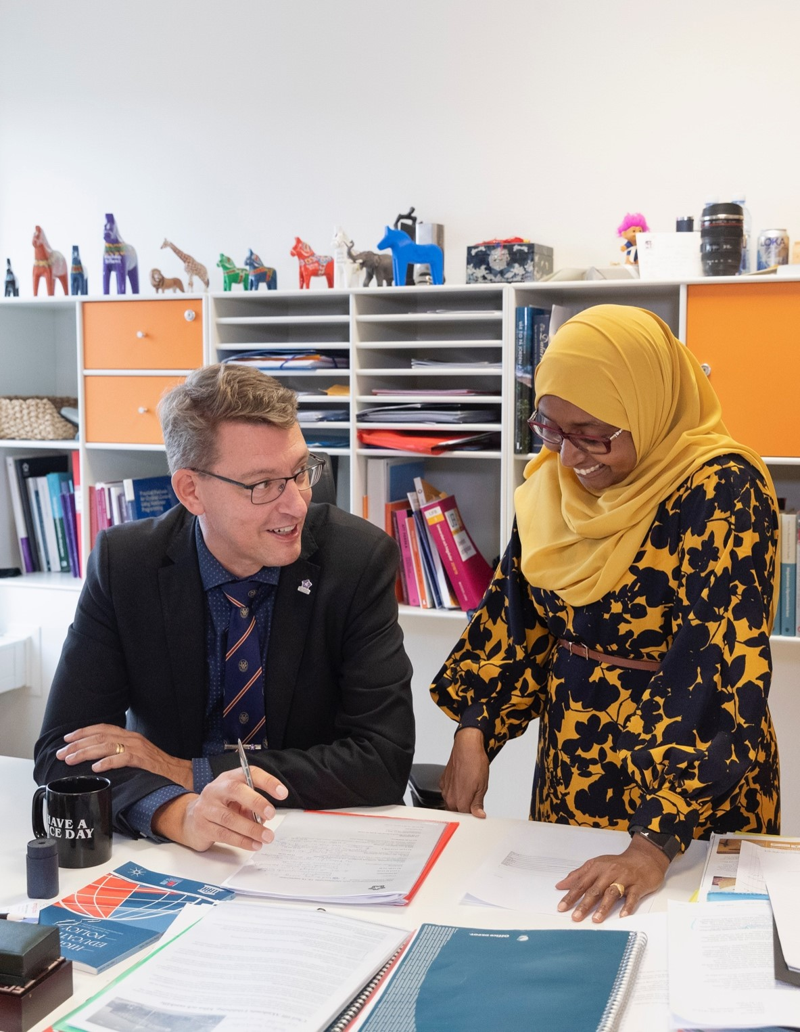
Globala perspektiv och interkulturell förståelse
Strategins målbild – utveckling av centrala kvalitetsaspekter
Internationalisering är en central kvalitetsaspekt och ett viktigt verktyg i arbetet med att öka förståelsen för andra länder, för internationella förhållanden och gemensamma utmaningar.
Internationalisering inom utbildning stimulerar jämförelser och nya perspektiv, gynnar personlig utveckling och mognad. Under kommande verksamhetsperiod ska arbetet intensifieras för att öka det internationella samarbetet inom utbildning och forskning, såväl fysiskt som virtuellt för både studenter och medarbetare.
Fotograf: Per Eriksson

Slide 30
Vi ska:
Utveckling av centrala kvalitetsaspekter: Globala perspektiv och interkulturell förståelse
Öka det internationella samarbetet inom utbildning och forskning.
Öka andelen inkommande och utresande internationella studenter och lärare.
Se till att samtliga utbildningsprogram innehåller moment som bidrar till globala perspektiv och ökad interkulturell förståelse.
Se till att varje sammanhållen akademisk miljö upprättar partnerskap med utländska lärosäten.
Förbättra stödverksamheten till studenter, lärare och forskare från andra länder.
Uppmuntra internationella studenter att stanna i Sverige och
i Dalarna efter avslutade studier.

Slide 31
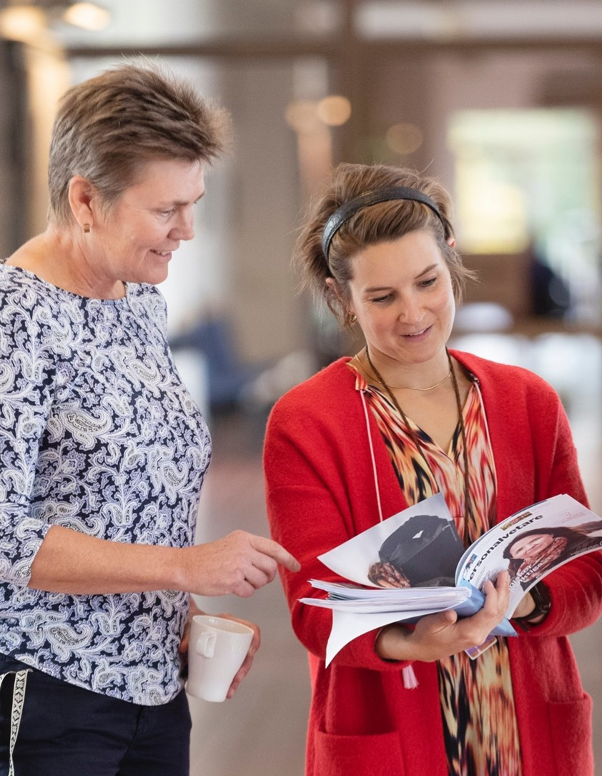
Proaktivt verksamhetsstöd
Strategins målbild – utveckling av centrala kvalitetsaspekter
Verksamhetsstödets kvalitet är en avgörande faktor för Högskolans uppdrag inom utbildning och forskning.
Genom väl fungerande stödfunktioner kan de långsiktiga förutsättningarna för Högskolans verksamhet säkerställas och utvecklas.
Högskolans stödverksamhet värderas högt av studenterna i kraft av en god tillgänglighet, professionalism och ett respektfullt bemötande. Det omdömet ska värnas och fördjupas.
Fotograf: Per Eriksson

Slide 32
Vi ska:
Utveckling av centrala kvalitetsaspekter: Proaktivt verksamhetsstöd
Sträva efter en förvaltningskultur som gynnar samarbete och motverkar stuprörstänkande.
Stärka arenorna för dialog mellan verksamhetsstödet och lärare, studenter och chefer.
Prioritera arbetet med att förenkla processer i verksamheten och att minska administrationen för studenter och medarbetare.
Sträva efter att bli landets mest och bäst digitaliserade lärosäte.

Slide 33

En attraktiv arbetsplats
Strategins målbild – utveckling av centrala kvalitetsaspekter
Basen i Högskolans verksamhet är medarbetarnas kompetens och kreativitet. Den fysiska och sociala arbetsmiljön ska vara av högsta kvalitet, med ändamålsenliga lokaler och med trivsamma och stimulerande mötesplatser för dialog och umgänge.
Öppenhet, vänlighet och omtanke är viktigt inte bara i Högskolans relation till studenter utan också internt mellan medarbetare.
Varje medarbetare har behov av att utvecklas och växa i sin yrkesroll och de anställdas kreativitet är central för verksamheten. Den insikten ska vara vägledande för Högskolan som arbetsgivare.
Högskolan ska aktivt arbeta för ökad jämställdhet och mångfald och lika möjligheter till karriärvägar.
Fotograf: Per Eriksson

Slide 34
Vi ska:
Utveckling av centrala kvalitetsaspekter: En attraktiv arbetsplats
Ha en fysisk och social arbetsmiljö av högsta kvalitet.
Ge Högskolans medarbetare möjlighet att utvecklas och växa i sin yrkesroll.
Aktivt verka för ökad jämställdhet och mångfald

